Slide 1


Desenvolvimento de Frontend

Slide 2
CSS - Cascading Style Sheets
Folhas em estilos Cascatas
O CSS é um código em que você pode fazer alterações rápidas
de layout, como definição de cores e fontes, por exemplo. Essa
camada proporciona não apenas a facilidade de personalização,
como também ajuda a diminuir a repetição de conteúdo na
estrutura do código.
O que é "em cascata" no CSS?
Significa que, quando há vários estilos para o mesmo elemento, o navegador escolhe um deles.
E ele faz isso seguindo regras de prioridade.
‹#›

Slide 3
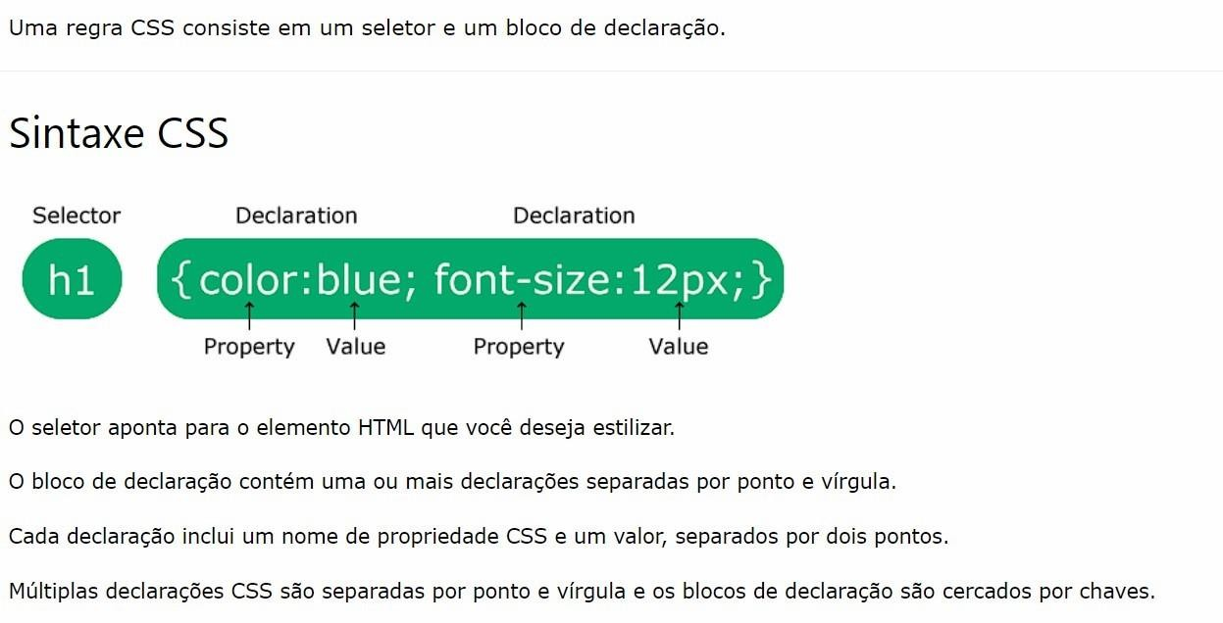
Regras
‹#›

Slide 4
CSS - Cascading Style Sheets
p {
color: red;
}
p {
color: blue;
}
❓Qual cor vai aparecer?
➡️ Azul, porque a segunda regra vem depois da primeira.
O CSS aplica a última — como uma "cascata", o que vem por último, cai por cima.
‹#›

Slide 5
CSS - Cascading Style Sheets
<p class="meu-paragrafo">Olá!
</p>
p {
color: red;
}
.meu-paragrafo {
color: blue;
}
❓Qual cor vai aparecer?
➡️ Azul, porque o navegador dá mais importância para a classe .meu-paragrafo do que para o p.
‹#›

Slide 6
CSS - Cascading Style Sheets
<p style="color: green;">Olá!</p>
p {
color: red;
}
.meu-paragrafo {
color: blue;
}
❓Qual cor vai aparecer?
➡️ A cor vai ser verde, porque o estilo inline (dentro da tag) tem mais força do que o CSS de fora
‹#›

Slide 7
CSS - Cascading Style Sheets
Conclusão fácil:
Quando há mais de um estilo para o mesmo elemento, o CSS usa essa ordem:
Estilo dentro da tag HTML vence
Classes e IDs vencem elementos simples
O que está mais no fim do código vence
‹#›

Slide 8
Três maneiras de inserir CSS
Existem três maneiras de inserir uma folha de estilo:
CSS externo
CSS interno
CSS embutido
‹#›

Slide 9
CSS externo
Com uma folha de estilos externa, você pode alterar a aparência de um site inteiro alterando apenas um arquivo!
Cada página HTML deve incluir uma referência ao arquivo de folha de estilo externo dentro do elemento, dentro da seção head.
‹#›

Slide 10
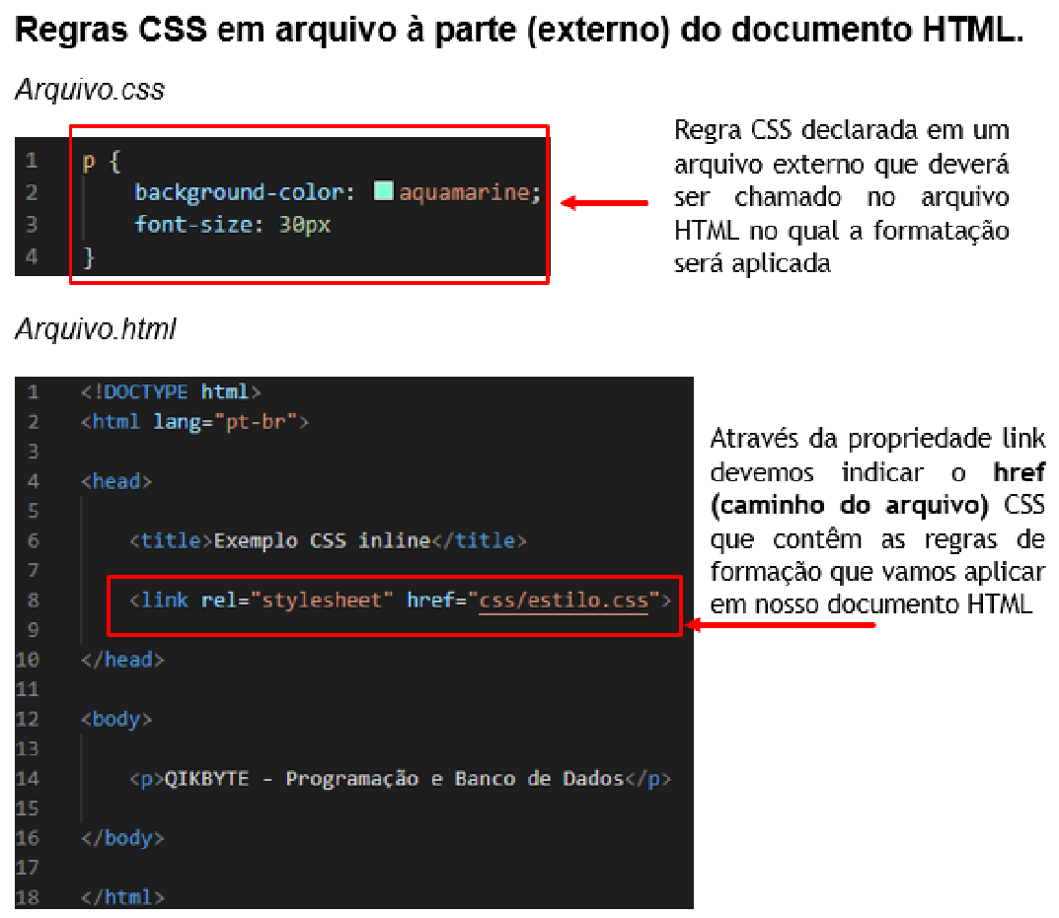
‹#›

Slide 11
CSS interno
Uma folha de estilo interna pode ser usada se uma única página HTML tiver um estilo único.
O estilo interno é definido dentro do elemento <style>, dentro da seção head.
‹#›

Slide 12
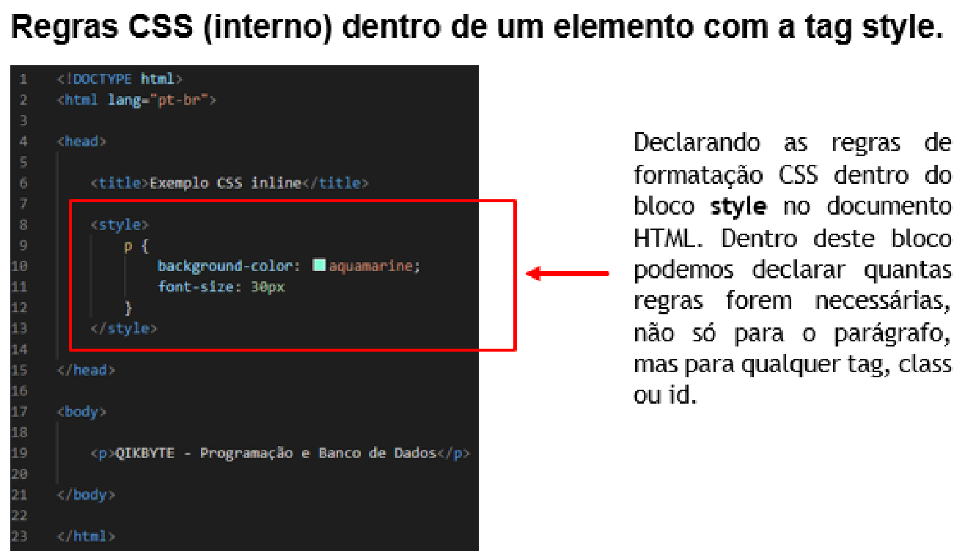
‹#›

Slide 13
CSS inline
Um estilo embutido(inline) pode ser usado para aplicar um estilo exclusivo a um único elemento.
Para usar estilos embutidos, adicione o atributo style ao elemento relevante. O atributo style pode conter qualquer propriedade CSS.
‹#›

Slide 14
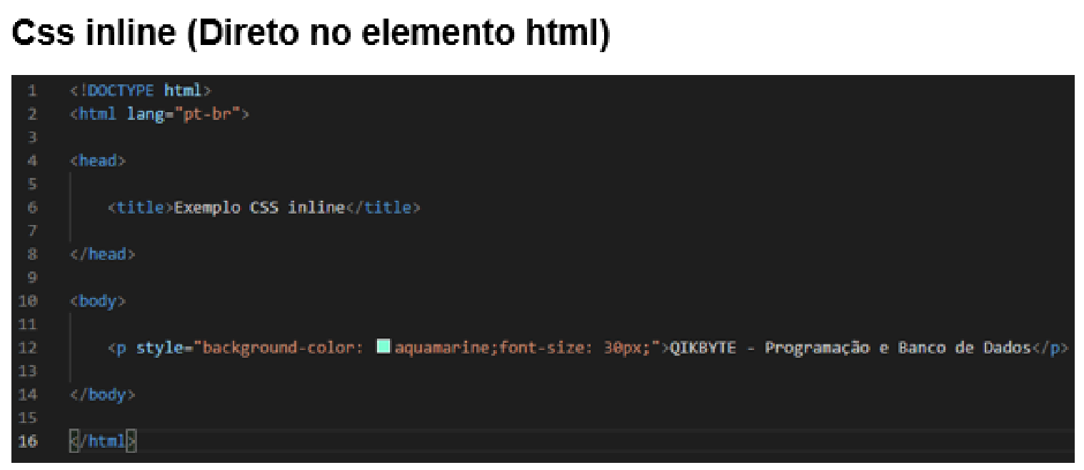
‹#›

Slide 15
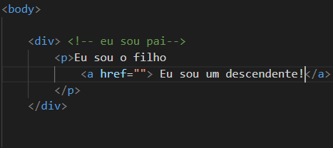
Relações de "Família" no CSS
Elemento Pai (Parent) - O elemento que contém outro dentro dele.
2. Elemento Filho (Child) – O que está diretamente dentro de outro.
3. Descendentes - Todos os elementos dentro de outro, não importa o nível.
‹#›

Slide 16
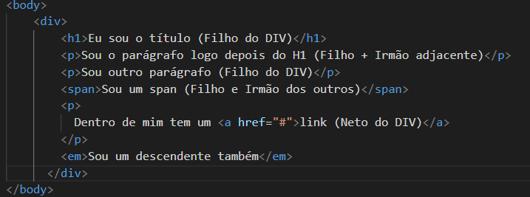
Relações de "Família" no CSS
4. Irmãos (Siblings) - Elementos que estão no mesmo nível hierárquico.
Irmão adjacente (+) Seleciona o próximo elemento que vem logo após.
b) Irmãos gerais (~) Seleciona todos os irmãos seguintes.
‹#›

Slide 17
Herança no CSS
No CSS, alguns estilos passam automaticamente de um elemento pai para seus filhos.
Propriedades que herdam por padrão
Cor do texto (color)
Fontes (font-family, font-size, font-style, font-weight)
Espaçamento do texto (line-height, letter-spacing, word-spacing)
Alinhamento (text-align)
Visibilidade (visibility
Propriedades que NÃO herdam (precisam ser definidas)
Tamanho da caixa (width, height)
Bordas (border)
Margens (margin)
Preenchimento interno (padding)
‹#›

Slide 18
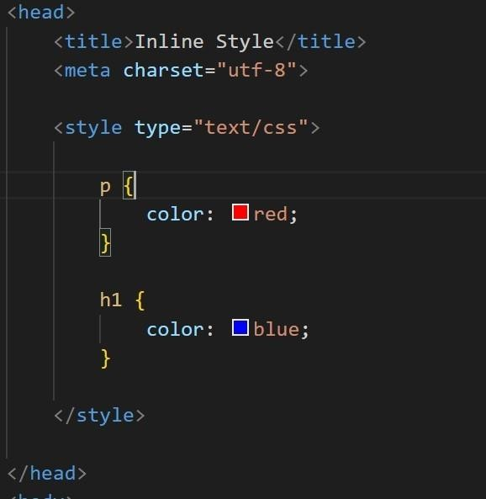
Seletores
É um padrão de elementos e outros termos que informam ao navegador quais elementos HTML devem ser selecionados para que os valores de propriedade CSS dentro da regra sejam aplicados a eles. O elemento ou elementos que são selecionados pelo seletor são referidos como o assunto do seletor.
‹#›

Slide 19
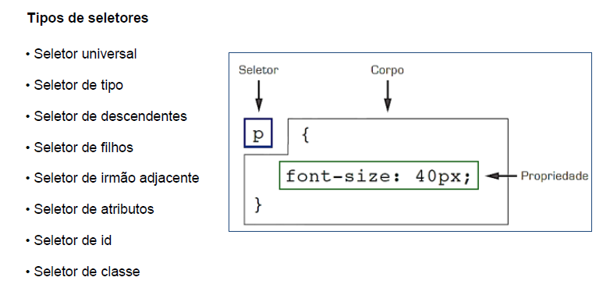
Seletores
‹#›

Slide 20
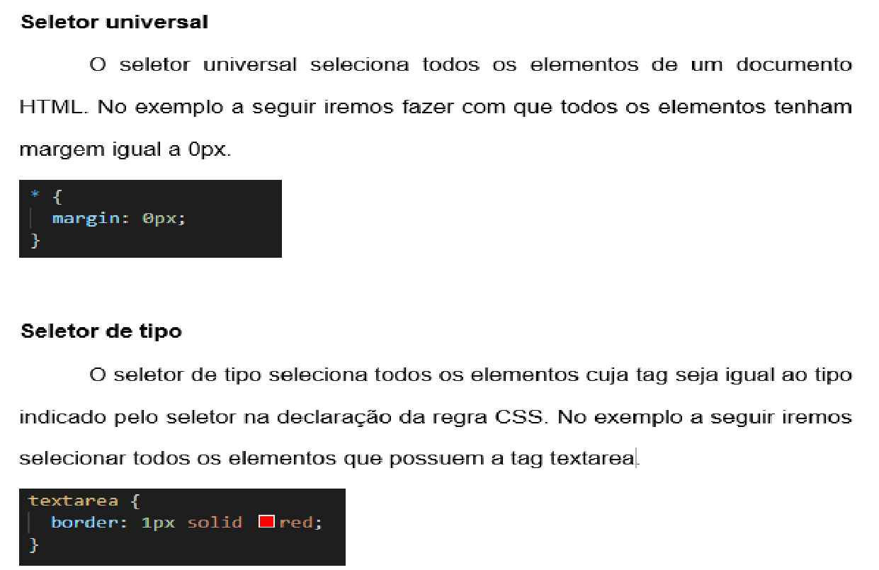
Seletores
‹#›

Slide 21
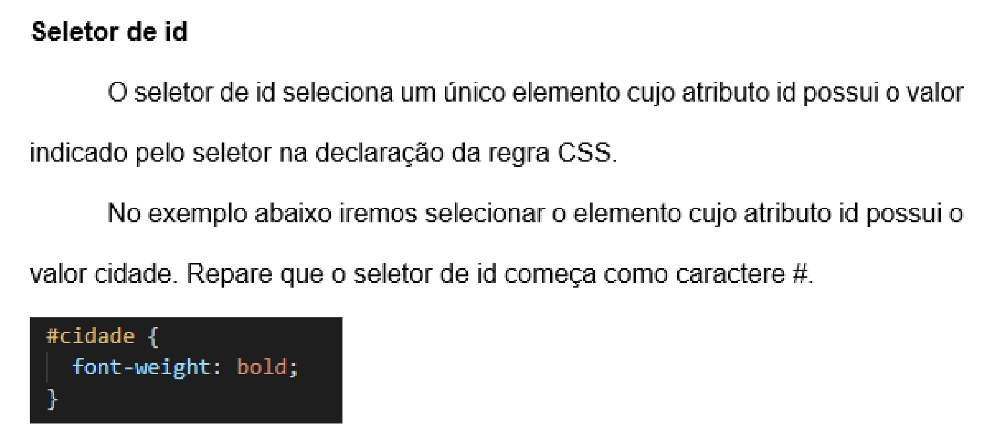
SELETOR id – Utilizamos #
‹#›

Slide 22
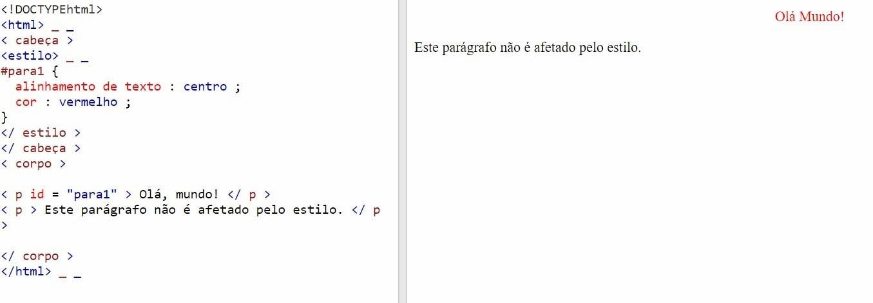
SELETOR id – Utilizamos #
‹#›

Slide 23
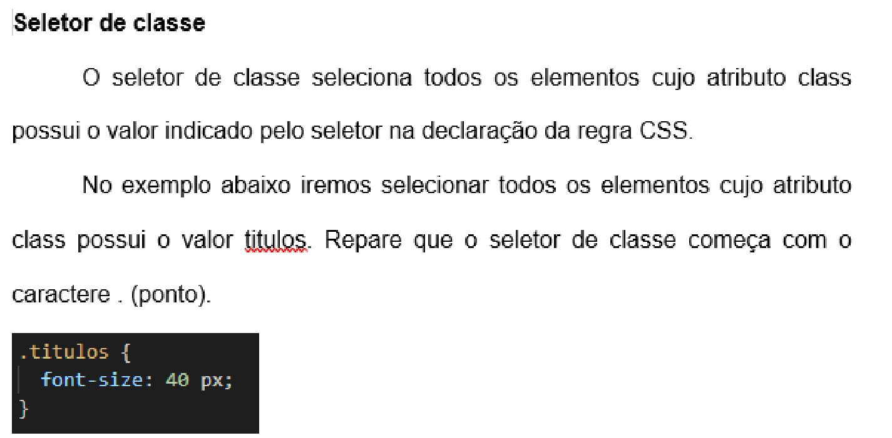
SELETOR classe – Utilizamos .
‹#›

Slide 24
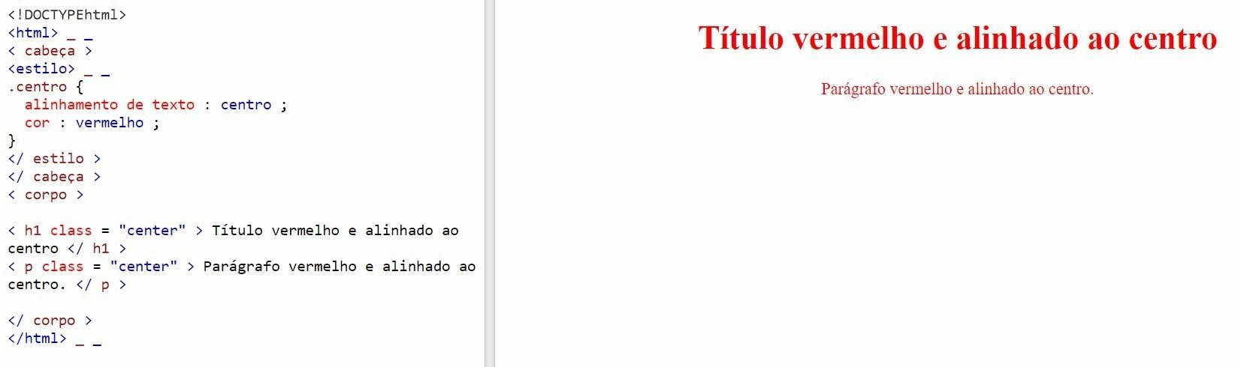
SELETOR classe – Utilizamos .
‹#›

Slide 25
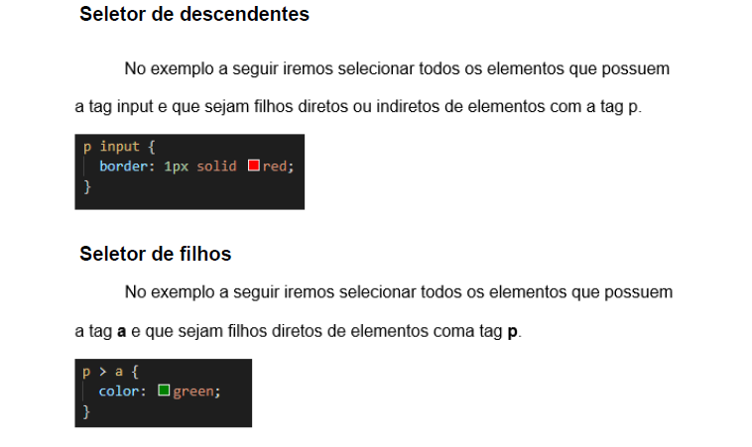
Seletores descendentes e filhos
‹#›

Slide 26
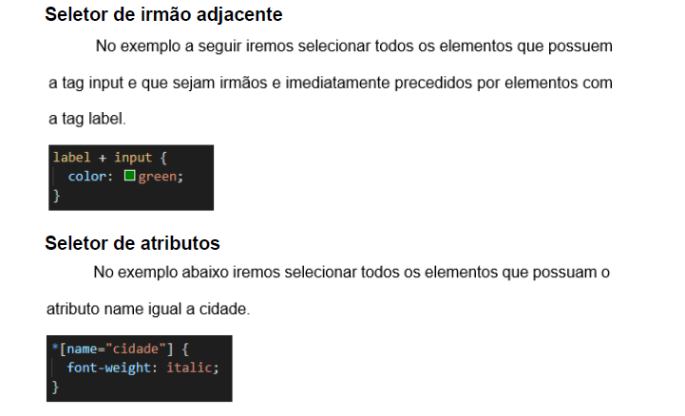
Seletores irmão adjacente e de atributos
‹#›

Slide 27
Tag Div
A tag <DIV>
tem a função de criar divisões. Quando criamos um website, dividimos as áreas do layout em seções. Podemos criar com uma Div para um cabeçalho, rodapé, sidebar e etc, desta forma damos o mesmo nível hierárquico de informação para todos os elementos que estão dentro desta divisão de página. De forma resumida são tags contâiner (ou seja, permitem que sejam colocadas outras tags em seu interior) utilizadas para organizar e formatar as áreas da sua página HTML.
‹#›

Slide 28
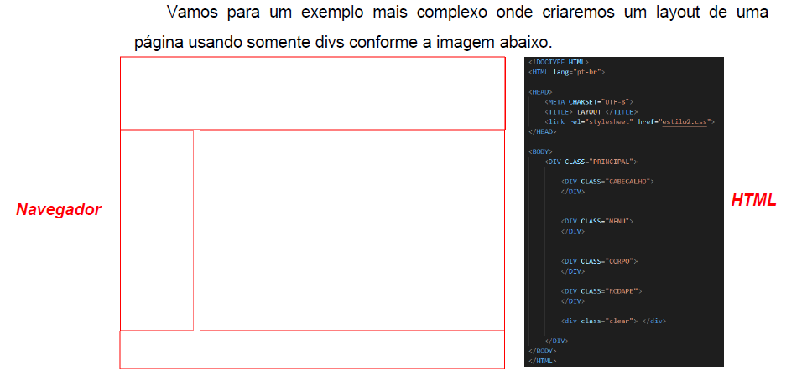
‹#›

Slide 29
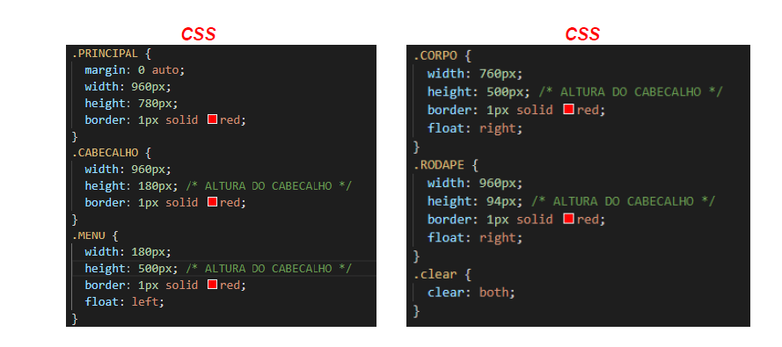
‹#›

Slide 30
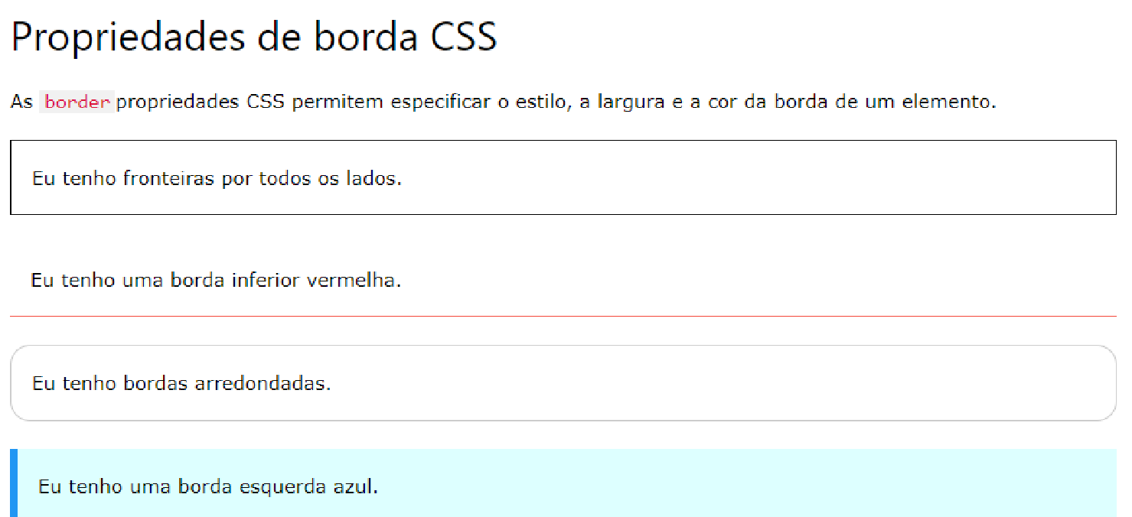
Borda Css
‹#›

Slide 31
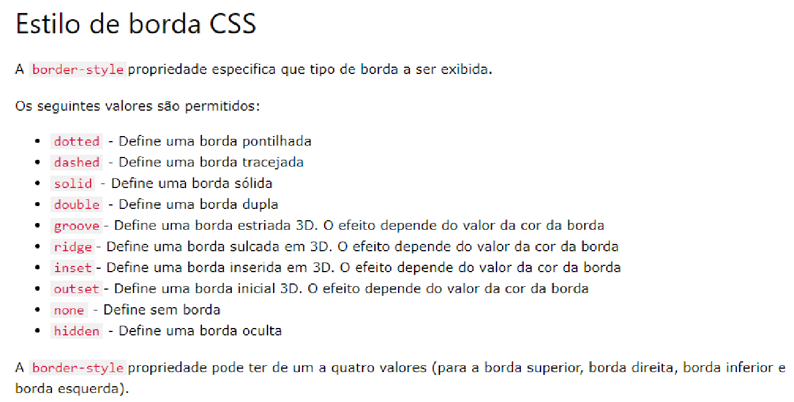
Estilo de Borda Css
‹#›

Slide 32
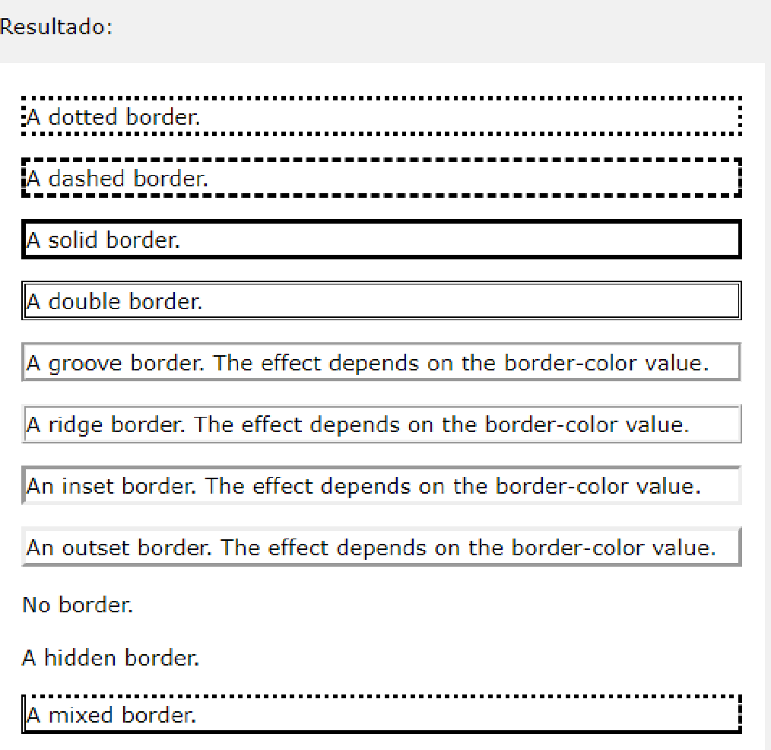
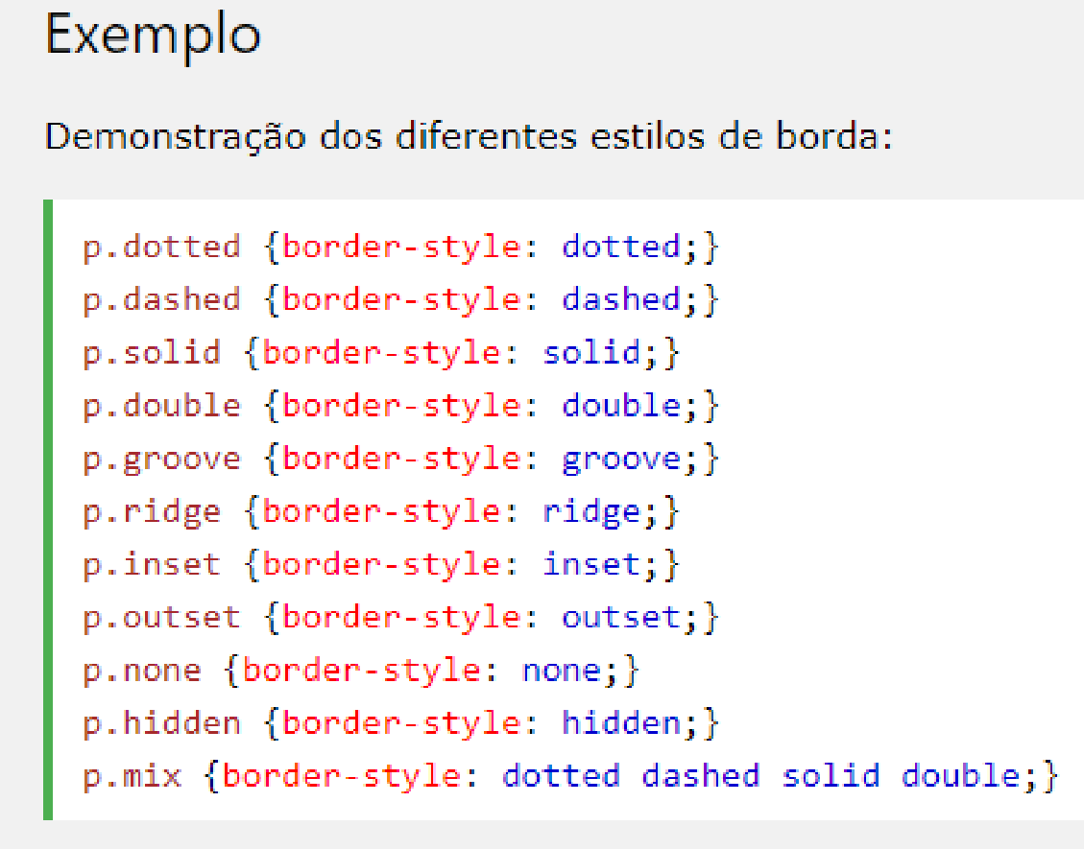
Estilo de Borda Css
‹#›

Slide 33
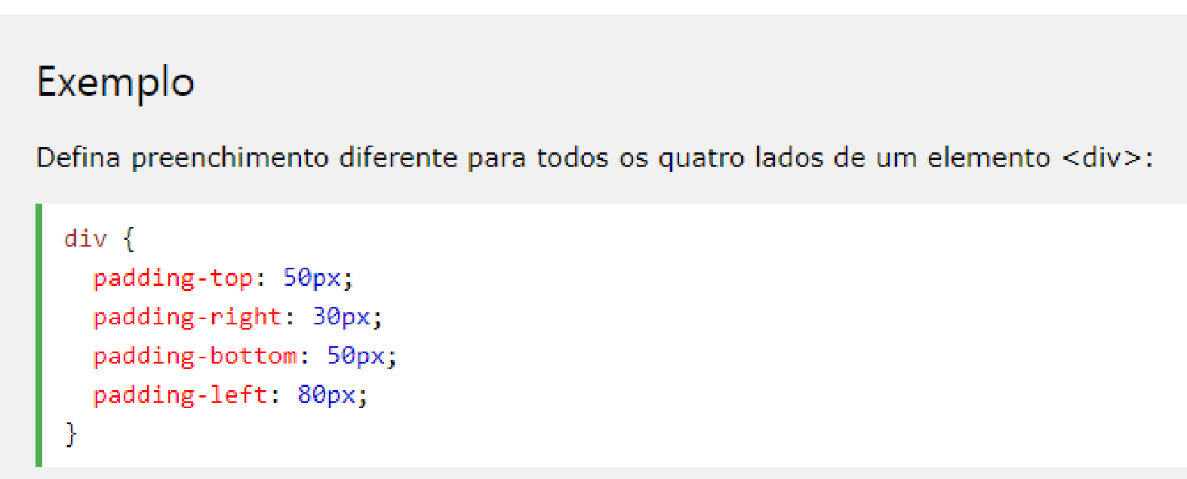
Padding
As propriedades padding CSS são usadas para gerar espaço em torno do conteúdo de um elemento, dentro de qualquer borda definida.
‹#›

Slide 34
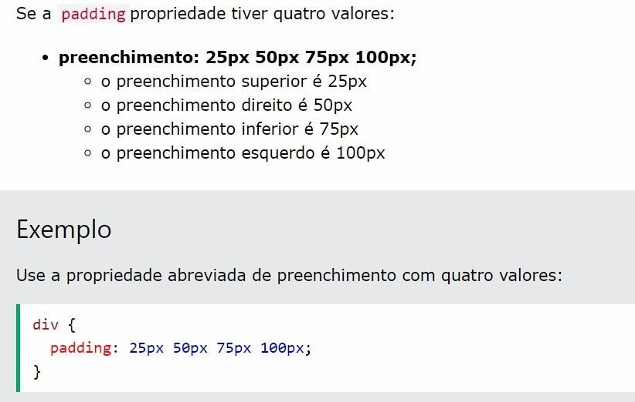
Padding
As propriedades padding CSS são usadas para gerar espaço em torno do conteúdo de um elemento, dentro de qualquer borda definida.
‹#›

Slide 35
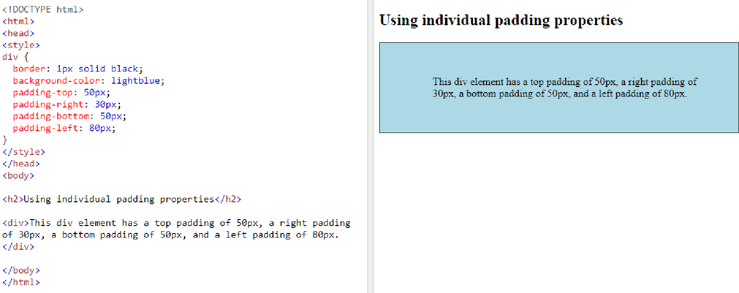
Padding
‹#›

Slide 36
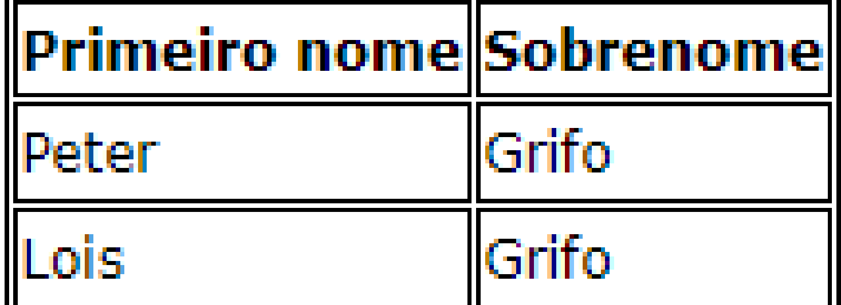
Tabela Css
A aparência de uma tabela HTML pode ser muito melhorada com CSS:
Bordas da tabela
Para especificar as bordas da tabela em CSS, use a propriedade border.
O exemplo abaixo especifica uma borda sólida para os elementos <table>, <th> e <td>:
table, th, td {
border: 1px solid;
}
‹#›

Slide 37
Tabela Css
Tabela de largura total
A tabela pode parecer pequena em alguns casos. Se você precisar de uma tabela que deva abranger toda a tela
(largura total), adicione width: 100% ao elemento <table>:
table {
width: 100%;
}
Fonte
‹#›

Slide 38
Tabela Css
Recolher bordas da tabela
A propriedade border-colapse define se as bordas da tabela devem ser recolhidas em uma única borda:
table {
border-collapse: collapse;
}
Se você quiser apenas uma borda ao redor da tabela, especifique apenas a propriedade border para <table>:
table {
border: 1px solid;
}
‹#›

Slide 39
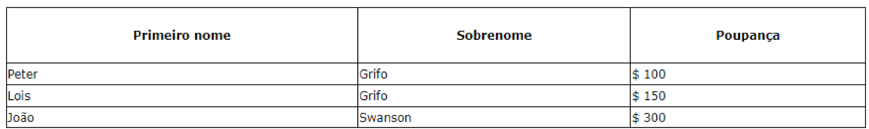
Tabela Css
Largura e Altura da Tabela
A largura e a altura de uma tabela são definidas pelas propriedadeswidtheheight. O exemplo abaixo define a largura da tabela para 100% e a altura dos elementos <th> para 70px:
table{
width:100%;
}
th{
height:70px;
}
‹#›

Slide 40
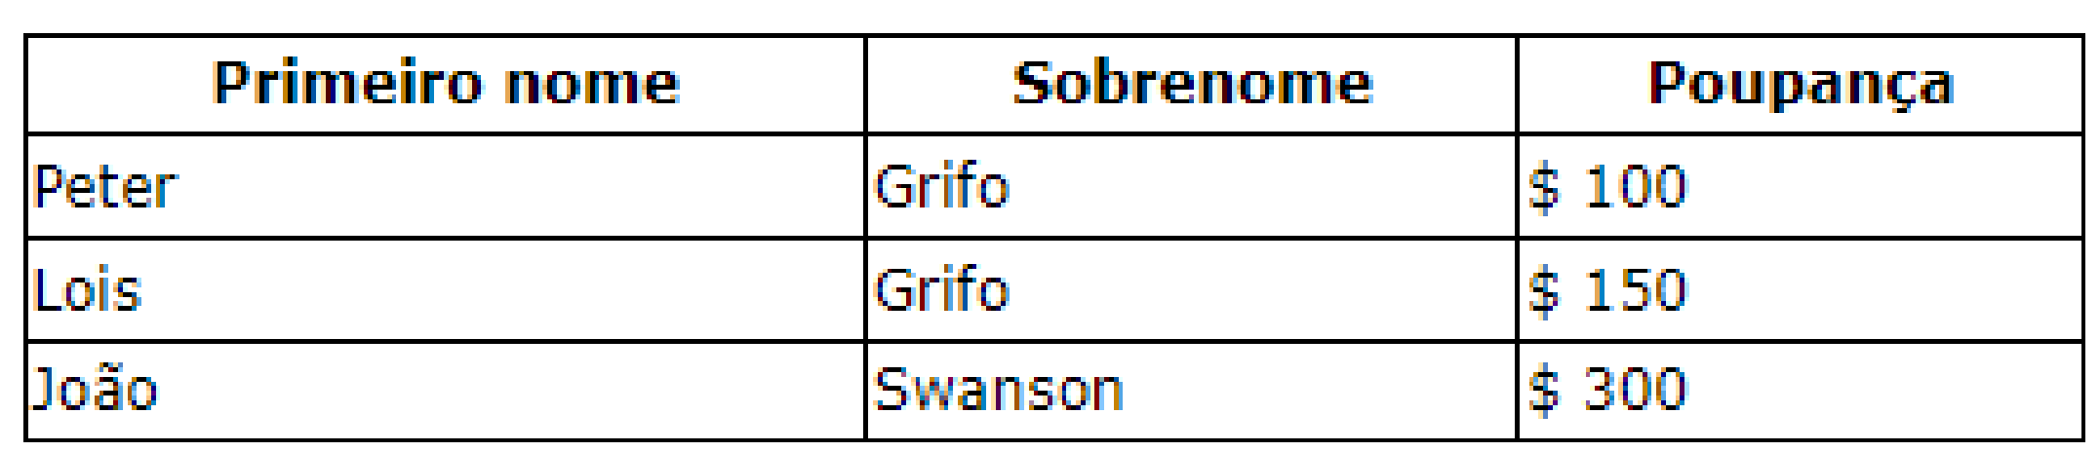
Tabela Css
Para criar uma tabela que deve ocupar a metade da página, use width: 50%
table{
width:50%;
}
‹#›

Slide 41
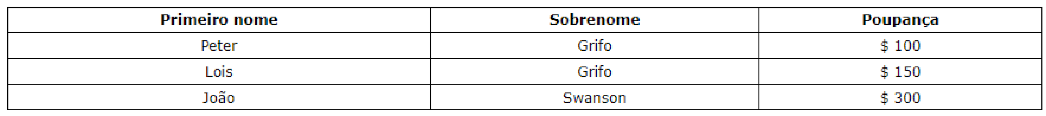
Tabela Css
Alinhamento horizontal
A propriedade text-align define o alinhamento horizontal (como esquerda, direita ou centro) do conteúdo em <th> ou
<td>. Por padrão, o conteúdo dos elementos <th> é alinhado ao centro e o conteúdo dos elementos <td> é alinhado à
esquerda. Para centralizar também o conteúdo dos elementos <td>, use text-align: center:
td {
text-align: center;
}
‹#›

Slide 42
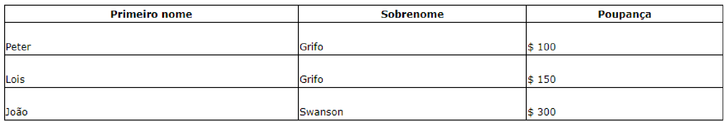
Tabela Css
Para alinhar o conteúdo à esquerda, force o alinhamento dos elementos <th> a serem alinhados à
esquerda, com a propriedade text-align: left:
th {
text-align: left;
}
Alinhamento vertical
A propriedade vertical-align define o alinhamento vertical (como superior, inferior ou meio) do conteúdo em
<th> ou <td>. Por padrão, o alinhamento vertical do conteúdo em uma tabela é no meio (para elementos
<th> e <td>). O exemplo a seguir define o alinhamento vertical do texto para baixo para elementos <td>
Td{
Height: 50px;
Vertical-align: bottom;
}
‹#›

Slide 43
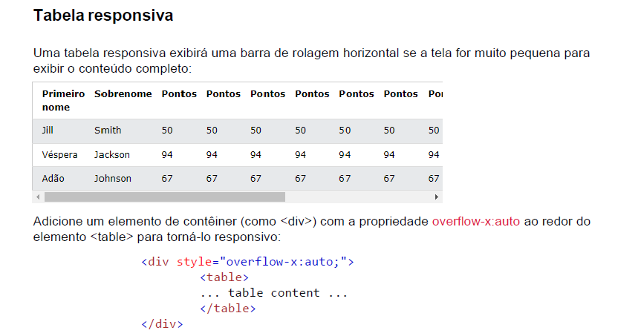
Tabela Css
‹#›

Slide 44
Vamos Buscar no site de referência
Cor texto
Fundo
Borda
Opacidade / Transparência – com RGB
Imagem de fundo CSS Fundo de repetição
Margens
Altura e largura
Fonte
Link
Botões
https://www.w3schools.com/css/css_background.asp
‹#›

Slide 45


